Slide 1
komunikace

Slide 2
Celkový dojem K. tvoří
50 % výraz tváře a pohyby těla
40 % vokální a hlasové charakteristiky řeči
7 % obsah toho, co se říká
Notes:
Snadněji zachytíme to, co má větší informační náboj, výjimečné, nezvyklé
Hůře si pamatujeme věci běžné, opakující se
Počátek a konec komuniké jsou vnímány pozorněji než střední část informace
Čím náročnější K. a čím déle trvá, tím více může docházet k nedorozuměním/problémům.

Slide 3
Cíl komunikace
Informovat
Instruovat (info + vysvětlení významu, popisu, postupu, organizace, návodu jak něco dělat/dosáhnout)
Poznávat
Přesvědčit (cíl – změnit názor, postoj… racionální přesvědčování pomocí logiky; emocionální – působením na city – často manipulativní charakter)
Získat
Aktivizovat k určité činnosti nebo naopak k jejímu utlumení/zastavení
Posilovat nebo motivovat
Zabavit – rozesmát, vyplnit čas komunikováním, kt. vytváří pocit pohody a spokojenosti
Socializovat a společensky integrovat – vytvářet vztahy mezi lidmi, navazovat kontakty, posilovat pocit sounáležitosti a vzájemné závislosti (vliv socio-ekonom. status, vzdělání, věk.-pubescenti jiná komunikace než vzdělaný dospělý člověk
Svěřit se – zbavování se vnitřní tenze, překonání těžkostí, sdělování důvěrných informací většinou s očekáváním podpory/pomoci/pochopení
Uniknout – když je člověk sklíčený, znechucený…může mít chuť nezávazně si s někým povídat o neutrálních věcech, odreagovat se od starostí, od shonu
Osobní identita – pro JÁ je komunikace důležitá aktivita, napomáhá ujasnit si věci o sobě samém, uspořádat si své postoje, názory, sebevědomí, osobní ambice

Slide 4
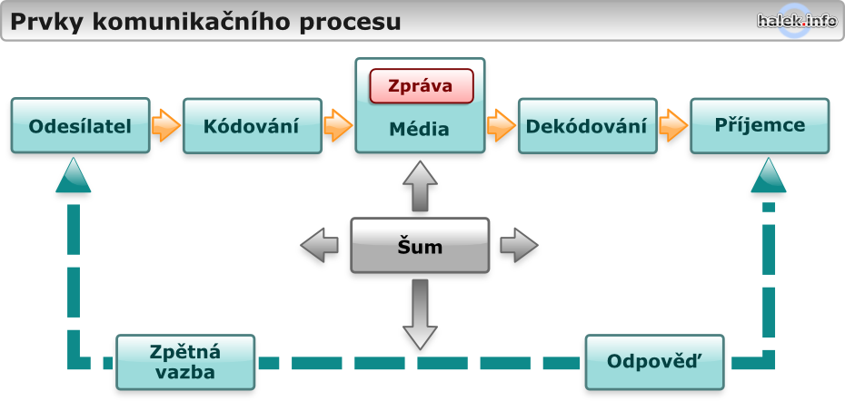
SITUAČNÍ KONTEXT - SITUACE A PROSTŘEDÍ, VE KTERÉ KOMUNIKACE PROBÍHÁ
A KTERÁ MŮŽE ZÁSADNĚ ZMĚNIT VÝZNAM SDĚLENÉHO
Nositel myšlenky, záměru informace, důvodu pro K.
Převedení myšlenek komunikátora/odesílatele do systematického souboru symbolů
Prostředek
(nositel zprávy)
Reakce příjemce/ců na sdělení
Šum – různé faktory měnící záměr zprávy a její pochopení nebo přijetí
Ve všech úrovních může dojít
k poruše, poškození,
nedokonalosti – nesprávné interpretaci, nepochopení, komunikačním bariérám (objektivních/subjektivních, ne/odstranitelných)

Slide 5
(H. D. Lasswell)
Kdo
říká co
jakým kanálem
Komu
s jakým efektem
Rozdělení na polovinu – vyprávění příběhu

Slide 6
Komunikátor
Vysílá nějakou zprávu
Ovlivňující prvky
Zkresluje informace, není 100 % informovaný, může si je i domýšlet
Sdělování chaotické
Zaměřen jen určitým způsobem
Používá nevhodné k. prostředky
Podléhá funkčnímu postavení
Zanedbává zásadu dvousměrné silnice = nechce naslouchat, ale jen mluvit
Do sdělení promítá svou osobnost, osobní zaujetí, chce být vyslechnut, pochopen, přijat, změnit ve svůj prospěch
Zkušenosti, náladovost, postoje
Dvojjazyčnost
V komuniké jsou používané fráze, klišé, emoce, obavy, tzn. slyšíme i to, co komunikátor NEŘÍKÁ, MUSÍME ČÍST V PODTEXTU, JINAK NEPOCHOPÍME, CO NÁM CHTĚL SDĚLIT

Slide 7
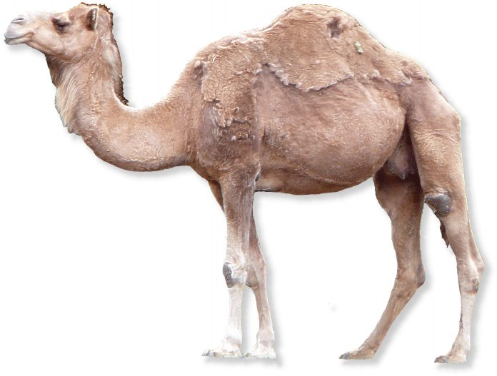
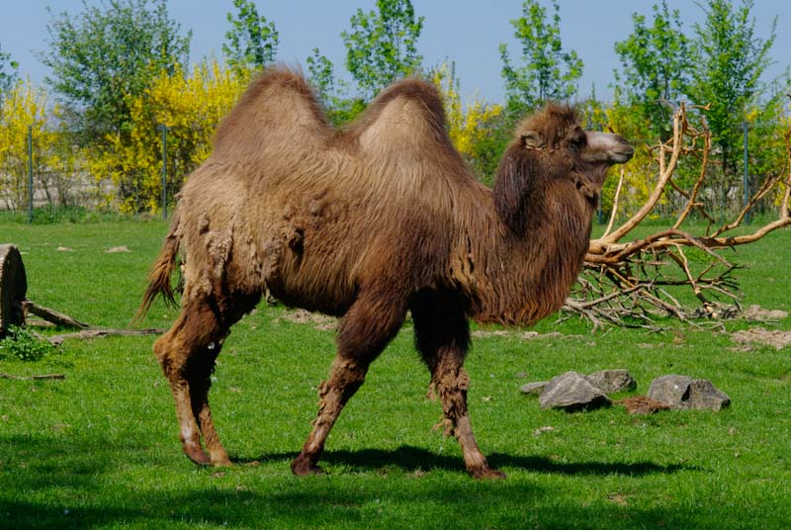
Komunikační jazyk
Kódování jazyka závisí - na znalosti jazyka,
- slovní zásobě,
- znalosti signálů,
- schopnost přizpůsobit se partnerovi v K.
Např. lékařská terminologie – pro laiky neznámá
prevence nevhodné interpretace;
Dr. musí být schopen vhodnou a srozumitelnou formou P/K informovat
Dekódování – problematické mezi odlišnými kulturami
Diferencovanost jazyka – vinaři vůně a chutě popíší lépe než laici, arabské jazyky 6000 slov, kt. souvisí s velbloudy
Camelus dromedarius
(Camelus bactrianus) DRABAŘ
zvirata-mazliciangelinka.blog.cz

Slide 8
Už v tom máme jasno ☺

Slide 9
K.
Naslouchání 45 %
Mluvení 30 %
Čtení 16 %
Psaní 9 %

Slide 10
Komunikační kanál
cesta, kt. informace probíhá
Bezprostřední – přímí kontakt mezi komunikujícími (verbální, neverbální,
prostřednictvím skutků, činů)
Face to face – hlavním kanálem jsou zvuky, pohledy a pohyby těla, dotyk (stisk ruky), vůně/pach, vkusnost oblečení, příjemný hlas
Zprostředkovaná K. - nepřímí kontakt mezi komunikátorem a komunikantem
Telefonický- s pomocí signaliz. zařízení, telefonu
Písemný- prostřednictvím písemných odkazů
Vizuální- prostřednictvím oznámení, letáků, brožur, nástěnek, informačních panelů a bulletinů
Audiovizuální- audiokazety, videokazety, DVD záznamy…
Elektronický- prostřednictvím PC techniky (elektronická pošta, internet)
k. prostředky jsou ochuzenější

Slide 11
Zpětná vazba - feedback
Reakce na přijatou zprávu v podobě potvrzení a způsobu interpretace
Důležitá, protože udržuje účastníky v k. situaci, dává info o tom, jak je zpráva přijata a zpracována
Každý člověk - různě vnímavý při přijímání
- různě citlivý
Funkce: regulativní, sociální, poznávací, podpůrná, provokující
V masové K. – je omezenější (po ukončení prezentace – diskuse, potlesk, neklid, úmyslné rušení…)

Slide 12
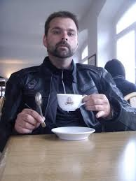
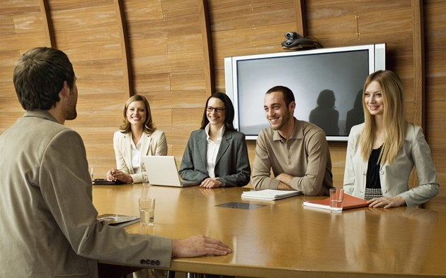
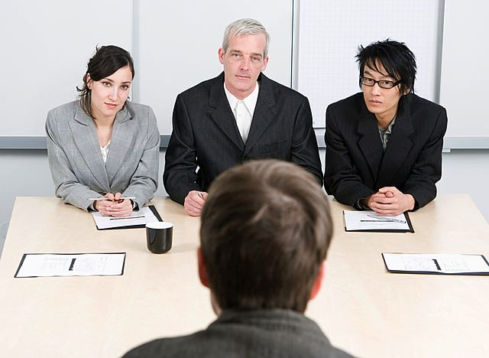
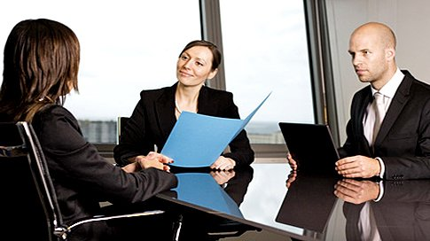
Zamyšlení –uzavření pracovní smlouvy
Popište jednotlivé obrázky?
Která situace by vám nejlépe vyhovovala?

Slide 13
Komunikační prostředí
Dotváří význam K.
Formální, reprezentační → člověka to může zavazovat a stresovat, nevhodné pro neformální K.
prostor, kde se K. odehrává
osvětlení, uspořádání místnosti, počet lidí, komunikační šum (hluk, sluneční osvit, mravenci na pikniku, horko)
psychický kontext šumu – nesympatický jedinec,
interní šum – vtíravé myšlenky, únava, nesoustředěnost
Emoční reagování na šum

Slide 14
Faktory ovlivňující výběr sdělovacího prostředku
Rychlost – ústní sdělení, je rychlejší než písemné
Okamžitá zpětná vazbya– přímá K. (face to face), výhody a volba v případě dosažení konsenzu, vyřešení nedorozumění
Osobní vliv – v rámci přímé K. (vyjádření díku, žádost o pomoc, závažná sdělení…)
Rétorický účel - řeč – umožní větší osobní zainteresování
- psaný projev – umožní kontrolu obsahu sdělení a dokáže lépe využívat
argumentaci
Délka – důležité informace většího rozsahu vyžadují využití písemného projevu (sumarizace podstatného napr. podklady při jednáních i předem k dispozici)
Potřeba záznamu - zápis (nevýhoda – nesprávná interpretace sděleného)
- videodokumentace (nevýhoda – příliš dlouhý záznam i s nepodstatnými
části projevu/sdělení)
- audiodokumentace
Počet účastníků a jejich vzdálenost od sdělovatele
Dostupnost techniky
Organizační omezení – vyplývá z nutnosti zhodnotit náklady na K., velikost souboru …

Slide 15
Verbální K.
Sdělování informací pomocí slov
Mladší než neverbální K.
Různorodost v závislosti od kultury, socio-ekonomického postavení, věku, vzdělání
Ideální K. – jasná, srozumitelná, přesná
Důležitou součástí je naslouchání
Člověk, kt. něco sdělujeme, nemusí vždy porozumět tomu, co sdělujeme
Vyřknuté slovo lze jen stěží vzít zpět
→ psychoterapeutické působení – slovo působí léčebně, uklidňuje, povzbuzuje
→ psychotraumaticky – může druhému ublížit=iatropatogenizovat
zdravotnické prostředí – v K. jsou přítomny emoce, pocity (obava, strach, lítost, zoufalství, radost, naděje…) = vstupují do k. procesu

Slide 16
Typy verbální K.
přímá - ­ tváří v tvář
nepřímá - ­ zprostředkovaná (telefon, SMS, Skype, email...)
jednosměrná, obousměrná
cyklická
skupinová
ohnisková (v centre 1 osoba, prostřednictvím které probíhá výměna informací V kt. zprostředkuje stejnou informaci) více osobám
vertikální – probíhá se shora dolů (od nadřízeného k podřízenému) V opačně
Horizontální/řetězová– přenos zpráv mezi jednotlivci se stejnou pozicí i společenským postavením
2
1
nadřízený
podřízený
podřízený
1
2
3

Slide 17
Kritéria účinné K.
Jednoduchost (používat běžné a pochopitelné slova ve stručnosti a ucelenosti)
Stručnost (používat krátké věty, vynechat nepodstatné), zejména v písemném projevu (zdravotnický záznam, ošetřovatelská dokumentace).
! Nadměrná a nedostatečná K. (používání zkratek může vést k nejasné/nekompletní K.)
Zřetelnost - přesné pojmenování, cílem je, aby se lidé dověděli CO, PROČ, KDY, KDO, KDE se zřetelem na určitou specifickou situaci
Načasovanost (timing) a závažnost – aby byly zprávy vyslechnuty, musí být správně načasovány a musejí souviset s danou osobou
Přizpůsobivost – zprávy je potřeba měnit dle toho, jak na ně příjemce reaguje (ADAPTABILITA), vyhnout se rutinnímu/automatickému projevu, zvážit CO a JAK ŘEKNEME dle toho, KE KOMU HOVOŘÍME
Důvěryhodnost – nejdůležitější artikl účinné K., podmínka docílení efektivnosti v K. – obeznámení se s problémem, z projevu má vyzařovat jistota a spolehlivost, ne však dominance a autoritativnost

Slide 18
Faktory tlumící K.
Nejistota a strach projevit se
Nedostatečná slovní zásoba a schopnost vyjádřit své názory, postoje, myšlenky, pocity
Odbíhání od podstaty
Devalvující způsoby, manipulace, urážky
Aktivní negativizmus, mlčení
Urážlivost
Dvojsmysly
Chytání za slovo
Mluvení za druhé
Převedení řeči na druhého
Rušivé elementy – TV, mobily…

Slide 19
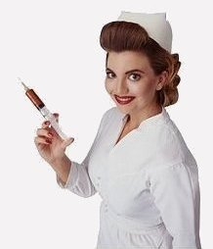
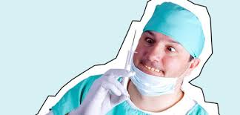
Neverbální komunikace
20:20 do 29:00
http://www.youtube.com/watch?v=0V6u6-3C2wQ
enrollednursing.com

Slide 20
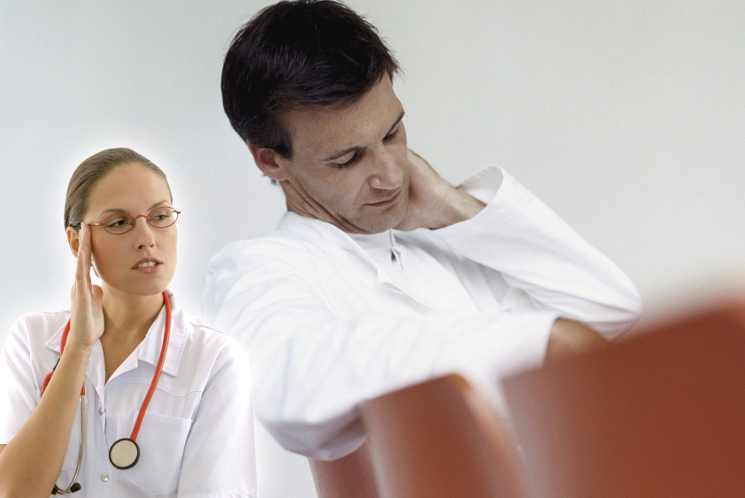
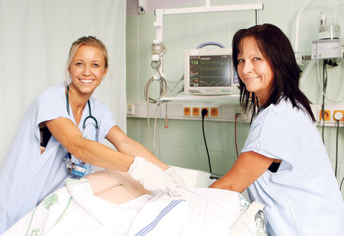
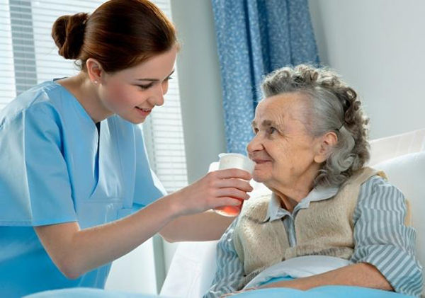
Zdroj: www.blesk.cz
Zdroj: www.robertslawfirm.com

Slide 21
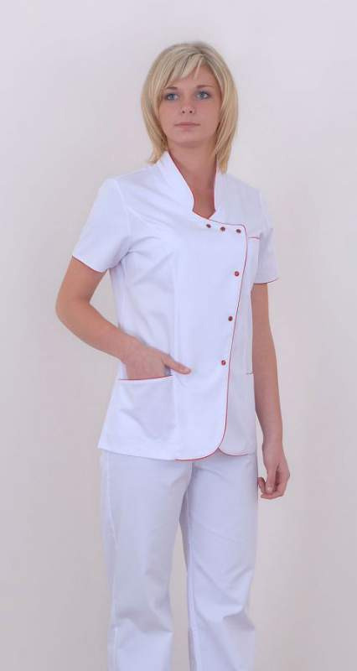
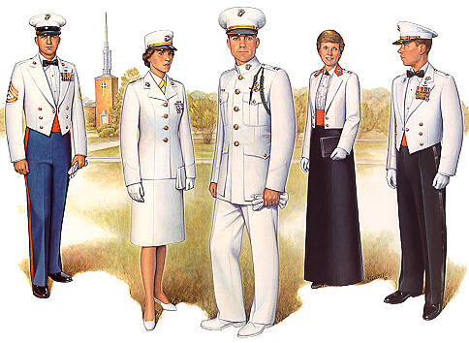
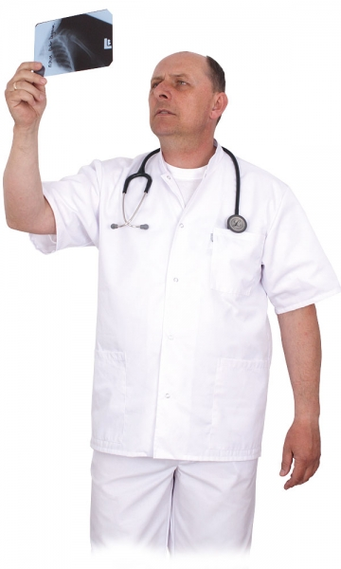
Uniforma, úprava zevnějšku
pentagonus.ru
www.pl.all.biz
http://krakow.all.biz/cs/zdravotnicke
-obleceni-g154209#.VCpol2d_tiM

Slide 22
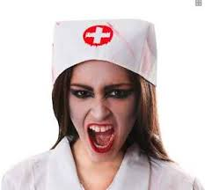
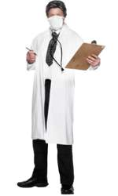
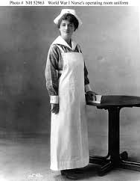
Zdroj: ebay.com
Zdroj: enjoy.co.uk
www.abfab.co.uk
Zdroj: pinterest.com

Slide 23
Neverbální K.
= K. beze slov
Mimika
Pohledy
Posturika
(postoj)
Proxemika
(přiblížení/oddálení)
Haptika
(doteky)
Kinezika (pohyby)
Gestika (pohyb končetinami)
Paralinguistika
(tón řeči)
Úprava zevnějšku

Slide 24
Neverbální K. v ošetřovatelství
Zájem o P/K – nakloněním k 2. člověku, oční kontakt
Úprava zevnějšku, sesterská uniforma – symbol pozice, role, kompetence v určité situaci
„Oblečení zdravotníka a úprava zevnějšku je symbolem profesionality a určité sociální role, kterou sestra v daném okamžiku zastává.“
(Zacharová, Šimíčková-Čížková, 2011, str. 211)

Slide 25
Vzhled sester
Pacient bude více důvěřovat dobře vypadající sestře v upravené uniformě a důvěra nemocného by měla být na 1. místě v zájmu sestry, nebo alespoň jedna z nich. (Šebestová, 2009)
Sestra dbá na to, aby byla včas převlečena a aby její uniforma odpovídala předpisům.
Oděv sestry by měl být praktický tak, aby nic nebránilo ve výkonu povolání.
Uniforma chrání sestru před ušpiněním. (Haškovcová, 1998)
Funkce:
Identifikace s profesní rolí – Dr., ošetřovatelka, sestra, záměna barev, identifikace jmenovkou
Estetika, čistota uniformy - Sestra čistotou uniformy prezentuje kvalitní vztah k ošetřovatelské práci (Haškovcová, 1998)
NONKOMFORTNÍ způsoby úpravy těla a zevnějšku

Slide 26
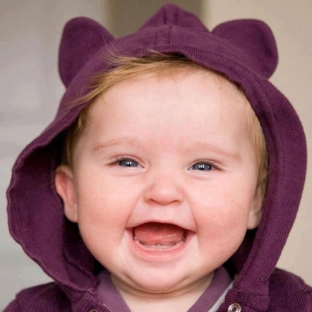
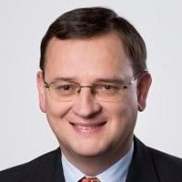
Mimika
Odráží emoční prožívání sestry i pacienta
nemožnost vhodného výrazu symptomatologie nemocí (Parkinsonova nemoc, psychiatrické poruchy)

Slide 27
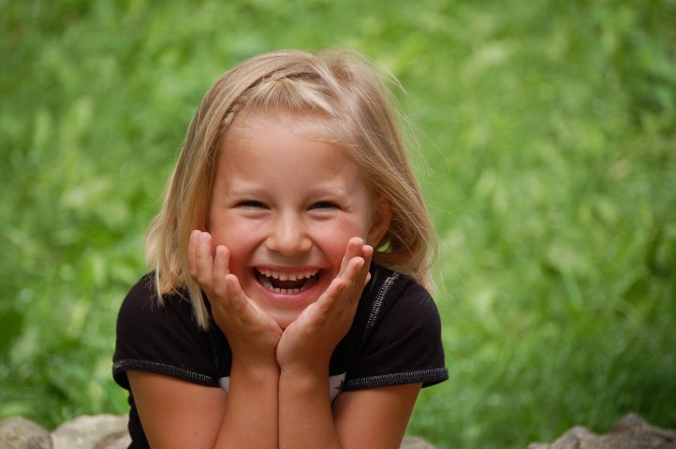
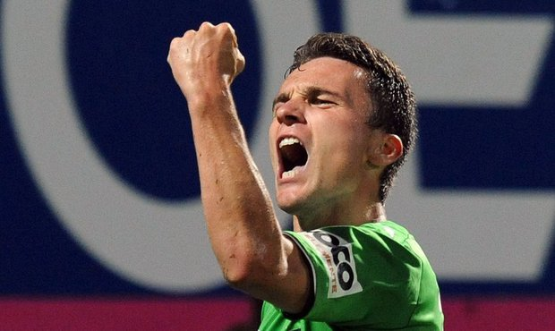
Mimika radost
www.photoextract.com
isport.blesk.cz

Slide 28
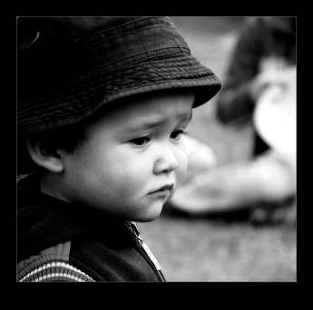
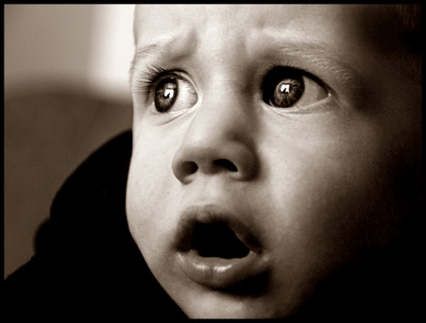
Mimika

Slide 29
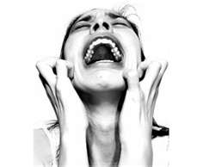
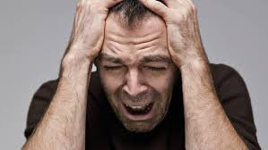
Mimka zoufalství

Slide 30
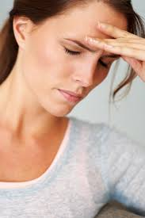
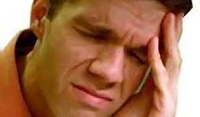
Mimika bolest

Slide 31
Řeč očí a pohledů
Očima zahajujeme sociální kontakt
Častokrát vyjádří více než slova
Multikulturní aspekt

Slide 32
Hněv - rty přitisknuté, rovné, nebo trochu obloukem. Obočí zamračené. Rozšířené oči. http://cz.sputniknews.com/czech.ruvr.ru/2015_01_11/tajemstvi-reci-tela-neboli-obelzi-me-5675/

Slide 33
Štěstí – koutky úst a tváře trochu zvednuté. «Vraní drápky» vedle očí. http://cz.sputniknews.com/czech.ruvr.ru/2015_01_11/tajemstvi-reci-tela-neboli-obelzi-me-5675/

Slide 34
Pohrdání - jedna část rtů zvedená. Hlava mírně skloněna dozadu http://cz.sputniknews.com/czech.ruvr.ru/2015_01_11/tajemstvi-reci-tela-neboli-obelzi-me-5675/

Slide 35
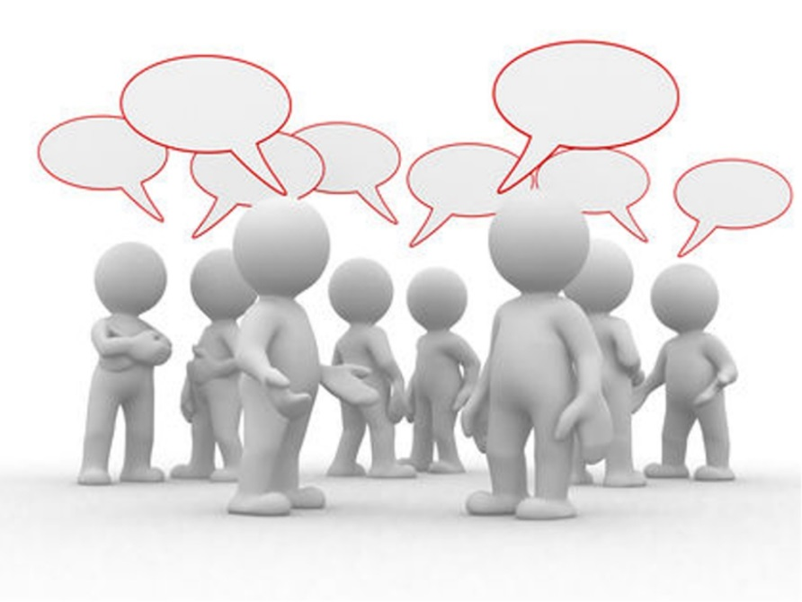
Proxemika
Intimní zóna <30cm osoby blízké, milé, děti
Osobní zóna <45cm
Sociální zóna 1,2-3,6 m
Veřejná sféra 3,6-7,6m
Obecně společenská zóna – 1-1,30m
ZP vstupují do intimní zóny (uveďte příklad)
Úzkostní P/K mohou potřebovat větší vzdálenost, aby se cítili pohodlně a bezpečně
P/K s bolestí, nebo podstupující nepříjemný výkon mohou ocenit blízkost sestry (ujištění o své podpoře a důvěře)
Demonstrace dva proti sobě a jeden se přibližuje

Slide 36
Haptika
Fyzický kontakt je projevem zájmu o člověka
ZP
uklidňující, ujišťující dotek, podtrhující sdílení s P/K, eliminující P/K úzkost ve stresových situacích
při oše. intervencích – nutné – hygiena, polohování, nepříjemné NGS, PMK …
iniciační dotek u bazální stimulace
upoutání pozornosti P/K, kt. je nesoustředěn, ponořen do sebe
! P/K dotek může interpretovat v kontextu sexuálním, účel doteku, předejít nedorozumění
Dotek směřující výše než nad lokty, kt. není součástí oše. péče, může být pro P/K matoucí → zvažte potřebu každého P/K individuálně s ohledem na vlastní prostor a také na jeho reakce na dotek = předejdete rozpakům, nedorozuměním, možným problémům

Slide 39
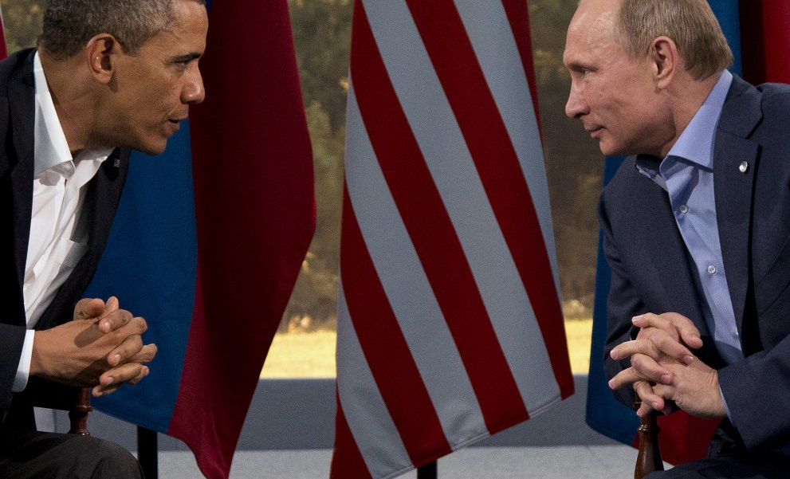
Pohyb
Držení, napětí, uvolnění, náklon, poloha rukou, nohou, hlavy, konfigurace těla
Popište sebevědomého člověka, nervózního
KONGRUENCE (souhlasnost) polohy těla aktérů – jestliže aktéři spolu sympatizují a navzájem souhlasí, zaujímají i jejich těla v průběhu K. podobnou polohu = zrcadlení

Slide 40
Gesta
Gesta záměrná popisující velikost, tvar…pro dokreslení verbálně sděleného
Nevědomá gesta – překřížené a založené ruce, propletené prsty – rezervovanost vůči K. opatrnost vůči prozrazení nějakých osobních informací/ výraz zranitelnosti a potřeby ochrany

Slide 41
Všechno vím – střed. profesoři Zvýšená špička - toto gesto můžeme pozorovat, když politik mluví a vyjadřuje své mínění. Dolní špička - člověk víc poslouchá, než mluví. http://cz.sputniknews.com/czech.ruvr.ru/2015_01_11/tajemstvi-reci-tela-neboli-obelzi-me-5675/

Slide 42
Fíkový list - ruce zkřížené na genitáliích. Je to neznámější z uzavřených gest, ukazuje nejistotu. To svědčí o nízkém stupni emocionálního komfortu http://cz.sputniknews.com/czech.ruvr.ru/2015_01_11/tajemstvi-reci-tela-neboli-obelzi-me-5675/

Slide 43
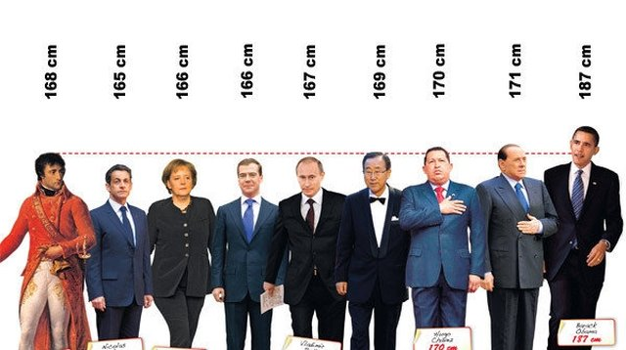
Převýšení
Jeden z aktérů je výše (psychologická převaha, větší jistota) než druhý (podřízený, někdy doslova ponížený)
http://zivot.azet.sk/clanok/1063/mali-ale-mocni-chybajuce-centimetre-nahradili-silou

Slide 44
www.novinky.cz

Slide 45
Paralinguistika
Zesiluje nebo zeslabuje obsah sdělení, zpochybňuje ho/potvrzuje, vyjadřuje postoj řečníka k dané věci, jeho zaujetí, vřelost, sympatie, zlobu…
Síla hlasu, výška tónu řeči (fistule posluchače iritují, hluboký hlas uklidňuje), rychlost mluvení, objem, plynulost a kvalita řeči, parafrázování, pomlky, barva hlasu, přeřeknutí…
Hlasitá řeč, tichá řeč - charakterizujte

Slide 46
Děkuji za pozornost:o)
Opatrnost při interpretaci neverbálních symbolů!!!!
www.chovani.eu

